Slide 1
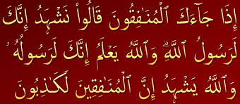
স্বাগতম

Slide 2
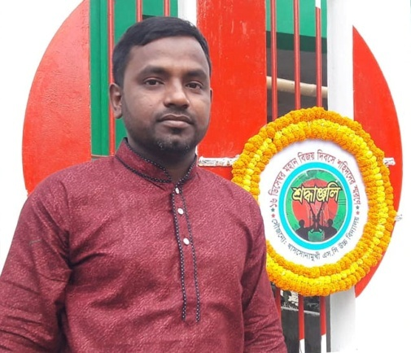
শিক্ষক পরিচিতি
মিজানুর রহমান
সহঃশিক্ষক
(ইসলাম ও নৈতিক শিক্ষা)
ইনডেক্স নং-১১৩৮১২১
খাস সোনামুখী এস.সি উচ্চ বিদ্যালয়
বেলকুচি,সিরাজগঞ্জ।
পাঠ পরিচিতি
অধ্যায়-০১
৯ম শ্রেণী
আকাঈদ ও নৈতিক জীবন
?
পরিচিতি
পাঠ-০8

Slide 3
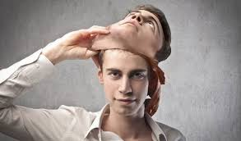
নিচের ছবিগুলো দেখে বল এতে কার পরিচয় ফুটে উঠেছে

Slide 4
আজকের পাঠ
নিফাক

Slide 5
শিক্ষার্থীরা এই পাঠ শেষে.....
নিফাকের পরিচয় বলতে পারবে;
মুনাফিকের চিহ্ন বর্ণনা করতে পারবে;
নিফাকের কুফল ও প্রতিকার ব্যাখ্যা করতে পারবে।

Slide 6
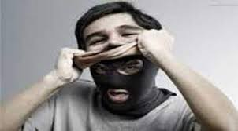
নিফাকের পরিচয়
নিফাক শব্দের অর্থ কপটতা, ভন্ডামি,দ্বিমুখী আচরণ। অর্থাৎ যারা মুখে নিজেদেরকে মুসলমান দাবি করলেও অন্তরে এবং কাজে কর্মে মুসলমানদের বিরোধিতা করে তাদেরকে মুনাফিক বলা হয়।

Slide 7
একক কাজ
সময়-১ মিনিট
নিফাক শব্দের অর্থ কি ?
ভণ্ডামি,কপটতা, দ্বিমুখী আচরণ

Slide 8
সময়-১ মিনিট
নিফাক কোন ভাষার শব্দ ?
নিফাক আরবি ভাষার শব্দ।

Slide 9
মুনাফিকের চিহ্ন

Slide 10
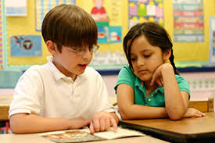
সময়-৫ মিঃ
জোড়ায় কাজ
ওয়াদা পালন বলতে কি বুঝ? সংক্ষেপে বর্ণনা কর।

Slide 11
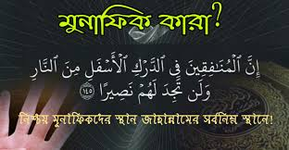
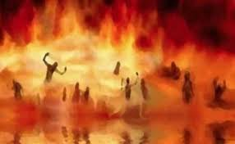
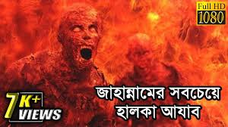
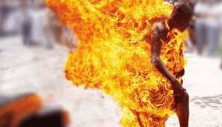
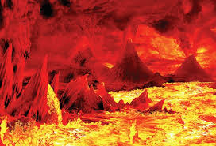
মুনাফিকের পরিণতি
উপরের ছবিতে মুনাফিকদের শাস্তির দৃশ্য দেখানো হয়েছে?

Slide 12
দলীয় কাজ
সময়-৫ মিঃ
মুনাফিকের পরিণতি সম্পর্কে ০৩ টি বাক্য রচনা কর

Slide 13
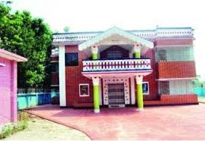
বাড়ির কাজ
আমাদের সমাজে মুনাফিক বাস করে বলে কি তোমার মনে হয়? তোমার মতের পক্ষে যুক্তি দাও।

Slide 14
প্রশ্নোত্তর পর্ব

Slide 15
আল্লাহ হাফেজ

